Slide 1
er
Nationalratswahlen
Was passiert vor, während und nach der Wahl?
Materialien zur Politischen Bildung von Kindern und Jugendlichen
www.demokratiewebstatt.at

Slide 2
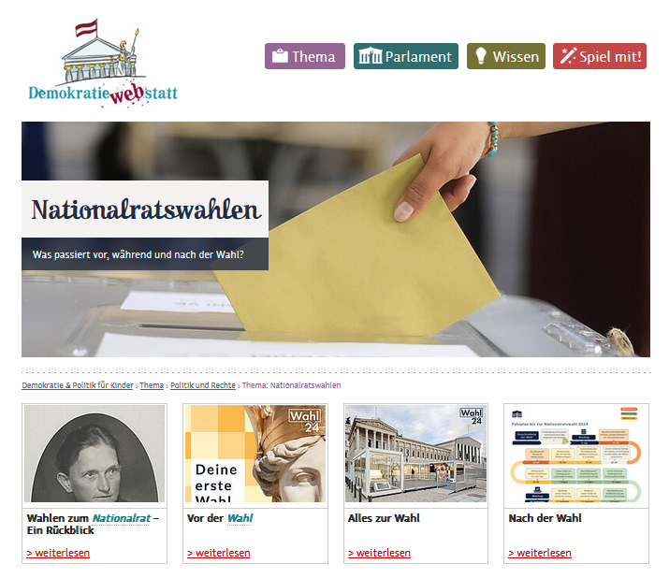
www.demokratiewebstatt.at

Slide 3
Hinweis zur Nutzung der PowerPointPräsentation
In dieser PowerPointPräsentation finden sich die wichtigsten Inhalte des Schwerpunktthemas „Nationalratswahlen“ in stark gekürzter Form.
Um zu den Hintergrundinformationen in den jeweiligen Kapiteln auf der DemokratieWEBstatt zu gelangen, nutzen Sie bitte die Verlinkungen (z.B. in den Überschriften).
www.demokratiewebstatt.at
Notes:
Mehr dazu findest du im Kapitel

Slide 4
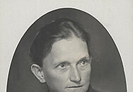
Wahlen zum Nationalrat – Ein Rückblick
© ÖNB/Bildarchiv Pf 54.407:E(1)
Zum Kapitel auf der DemokratieWEBstatt

Slide 5
Rückblick – Nationalratswahlen bis 2019:
In der Ersten Republik fanden nach der Konstituierenden Nationalversammlung am 16. Februar 1919 vier Nationalratswahlen (1920, 1923, 1927 und 1930) statt.
In der Zweiten Republik wurden bisher 24 Nationalratswahlen im Zeitraum zwischen 1945-2019 durchgeführt.
1919 fanden die ersten Wahlen statt bei denen sowohl Männer als auch Frauen wählen durften und auch gewählt werden konnten.
Acht Frauen schafften den Einzug ins Parlament.
Ins Präsidium des Nationalrates wurde erstmals im Jahr 1986 eine Frau gewählt.
www.demokratiewebstatt.at
Notes:
Mehr dazu findest du im Kapitel

Slide 6
Vor der Wahl
© Parlamentsdirektion
Zum Kapitel auf der DemokratieWEBstatt

Slide 7
Wer darf in Österreich bei Nationalratswahlen wählen?
Wählen darf …
… wer seid mindestens 82 Tagen die österreichische Staatsbürgerschaft hat.
… wer am Tag der Wahl 16 Jahre oder älter ist.
… wer im Wählerverzeichnis eingetragen ist.
www.demokratiewebstatt.at
Notes:
Mehr dazu findest du im Kapitel

Slide 8
Wann finden Nationalratswahlen statt?
Die Wahlen zum Nationalrat finden spätestens alle fünf Jahre statt.
Diese sogenannte Gesetzgebungsperiode (auch Legislaturperiode genannt) darf per Gesetz nicht länger dauern, sie kann aber früher enden.
Wenn es zum Beispiel zwischen den Regierungsparteien Konflikte gibt und sie nicht länger zusammenarbeiten können, werden vorzeitige Neuwahlen ausgerufen.
www.demokratiewebstatt.at
Notes:
Mehr dazu findest du im Kapitel

Slide 9
Wer oder was wird gewählt?
Mit deiner Stimme bei einer Nationalratswahl bestimmst du mit, welche Abgeordneten für dich im Nationalrat sprechen sollen.
Bei den Nationalratswahlen werden die 183 Abgeordneten zum Nationalrat gewählt (aber nicht die Bundesregierung).
Die Nationalratswahl ist so wie die meisten Wahlen in Österreich (Landtagswahlen, Gemeinderatswahlen, Wahlen zum Europäischen Parlament) eine sogenannte Listenwahl. Dabei werden hauptsächlich Parteien gewählt. Jede Partei, die bei einer Listenwahl antritt, erstellt vor der Wahl Listen mit ihren Kandidat:innen.
www.demokratiewebstatt.at
Notes:
Mehr dazu findest du im Kapitel

Slide 10
Aktives und passives Wahlrecht
Aktives Wahlrecht
Das Recht, zu wählen.
Passives Wahlrecht
Das Recht, selbst bei einer Wahl anzutreten.
www.demokratiewebstatt.at
Notes:
Mehr dazu findest du im Kapitel

Slide 11
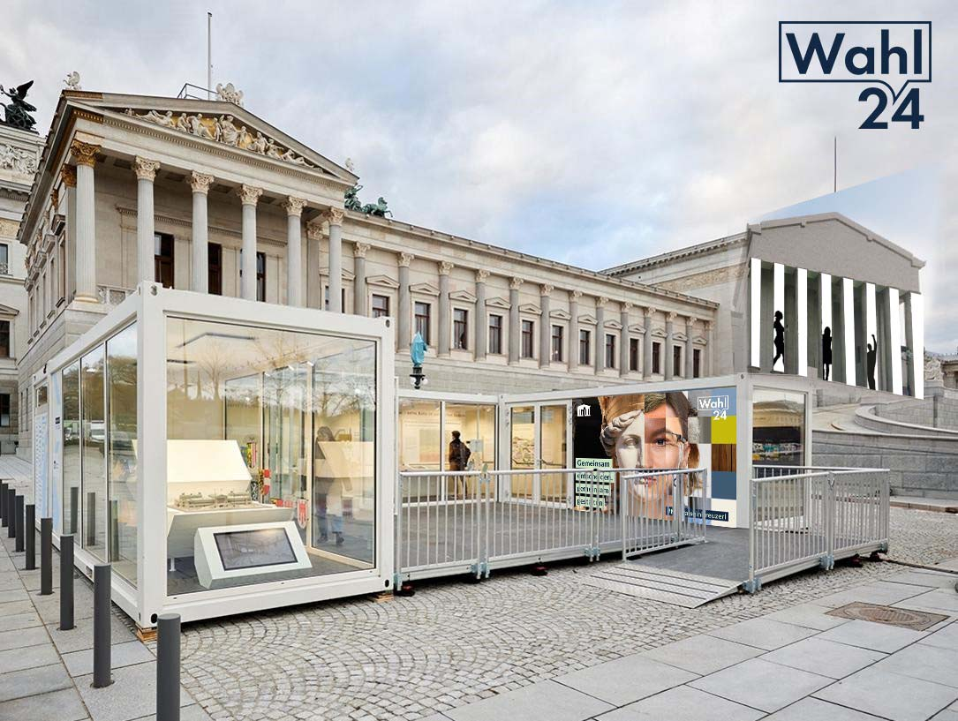
Alles zur Wahl
© Parlamentsdirektion
Zum Kapitel auf der DemokratieWEBstatt

Slide 12
Grundsätze des Wahlrechts
Allgemein: Alle österreichischen Staatsbürger:innen haben das Recht, zu wählen und gewählt zu werden, sobald sie das Wahlalter erreicht haben.
Gleich: Alle Stimmen sind gleich viel wert.
Persönlich: Wer nicht selbst wählen geht, kann nicht andere bitten, für sie/ihn zur Wahl zu gehen.
Geheim: Es kann (und darf) nicht überprüft werden, wer was gewählt hat.
Frei: Niemand darf eine andere Person zwingen, eine bestimmte Partei oder bestimmte Kandidat:innen zu wählen.
Unmittelbar: Die Mitglieder des Nationalrats werden direkt von den Wahlberechtigten gewählt.
www.demokratiewebstatt.at
Notes:
Mehr dazu findest du im Kapitel

Slide 13
Möglichkeiten der Stimmabgabe
Wahllokal: Am Wahltag kannst du in deinem Wahllokal deine Stimme abgeben
Mobile Wahlkommission: Wer krank oder nicht mobil ist, kann eine Wahlkarte inklusive Besuch einer mobilen Wahlkommission beantragen, um am Wahltag zu Hause wählen zu können.
Briefwahl: Wer am Wahltag nicht in der Nähe des eigenen Wahllokals sein wird, kann die Stimmabgabe per Briefwahl durchführen.
Eine Wahlkarte kann beim zuständigen Wahlreferat persönlich, schriftlich oder online beantragt werden.
www.demokratiewebstatt.at
Notes:
Mehr dazu findest du im Kapitel

Slide 14
Verhältniswahlrecht
In Österreich gilt das Verhältniswahlrecht. Das heißt:
Die Mandate (Sitze) im Nationalrat werden korrekt im Verhältnis zum jeweiligen prozentuellen Stimmenanteil auf die Parteien aufgeteilt.
Beispiel: Wer ein Drittel der Stimmen bekommen hat, bekommt auch ein Drittel der Mandate im Nationalrat
www.demokratiewebstatt.at
Notes:
Mehr dazu findest du im Kapitel

Slide 15
Weitere Formen des Wahlrechts
USA: Hier gilt das relative Mehrheitswahlrecht. Der Kandidat oder die Kandidatin mit den meisten Stimmen gewinnt. Er/sie braucht nicht mehr als 50% der Mehrheit, also keine absolute Mehrheit.
Frankreich: Es gilt das absolute Mehrheitswahlrecht. Gewählt werden nicht Parteien, sondern Personen. Um zu siegen, muss ein Kandidat oder eine Kandidatin die absolute Mehrheit (über 50%) erreichen.
Deutschland: Hier gibt es eine Mischform aus Mehrheitswahlrecht und Verhältniswahlrecht. Jede Wählerin und jeder Wähler hat zwei Stimmen: eine Erststimme für die Wahl einer Person und eine Zweitstimme für die Wahl einer Partei.
www.demokratiewebstatt.at
Notes:
Mehr dazu findest du im Kapitel

Slide 16
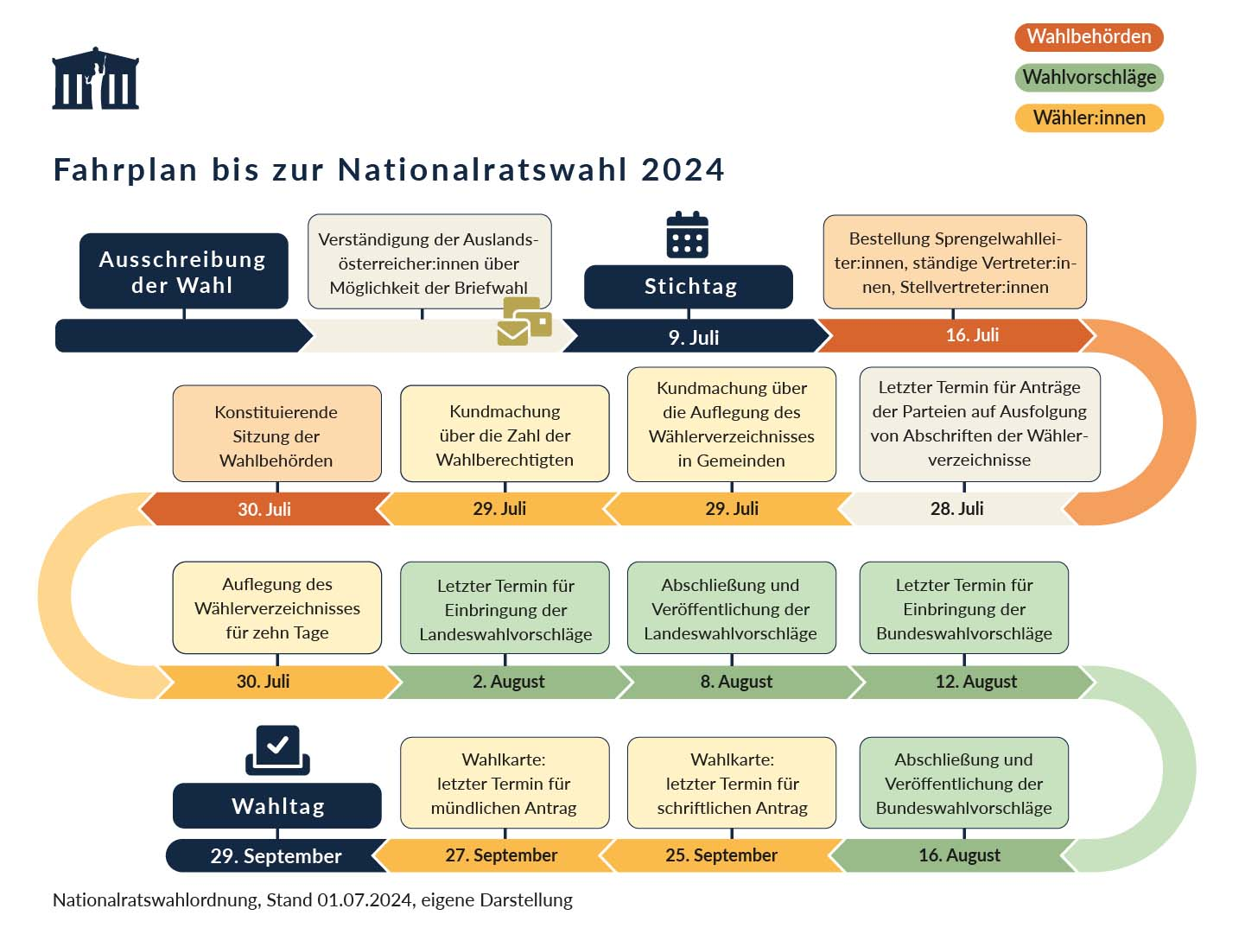
Nach der Wahl
© Parlamentsdirektion
Zum Kapitel auf der DemokratieWEBstatt

Slide 17
Von der Stimme zum Mandat
Für die Nationalratswahl und die Mandatsvergabe wird das österreichische Bundesgebiet in drei Wahlebenen aufgegliedert:
Bundesebene (Österreich gesamt)
9 Landeswahlkreise
39 Regionalwahlkreise
www.demokratiewebstatt.at
Notes:
Mehr dazu findest du im Kapitel

Slide 18
Von der Stimme zum Mandat
Die Zählung und Aufteilung der 183 Nationalratsmandate auf die Parteien läuft in drei Schritten (drei Ermittlungsverfahren) ab:
Erster Schritt (Regionalwahlkreisebene): Die erste Möglichkeit, einen Sitz im Nationalrat zu erhalten, haben die Parteien und ihre Kandidat:innen in den Regionen.
Zweiter Schritt (Landeswahlkreisebene): Die Mandate werden wieder anhand der Wahlzahl (gültige Stimmen pro Bundesland geteilt durch Zahl der Mandate im Bundesland) errechnet.
Dritter Schritt (Bundesebene): Im dritten Schritt werden alle gültigen Stimmen, die bundesweit abgegeben wurden, ausgezählt und in Mandate übersetzt.
www.demokratiewebstatt.at
Notes:
Mehr dazu findest du im Kapitel

Slide 19
Grundmandat
Hat eine Partei in einem Regionalwahlkreis genug Wähler:innenstimmen erhalten, dann kommt deren Spitzenkandidat oder Spitzenkandidatin in den Nationalrat. Man spricht in diesem Fall von einem „Grundmandat“ für eine Partei.
Wer ein Grundmandat erzielt hat, kommt in den Nationalrat, auch wenn seine oder ihre Partei österreichweit nicht vier Prozent der Stimmen (die sogenannte Vier-Prozent-Hürde) erreicht hat.
www.demokratiewebstatt.at
Notes:
Mehr dazu findest du im Kapitel

Slide 20
Regierungsbildung nach der Wahl
Bei der Nationalratswahl wählen die Wähler:innen nicht Bundeskanzler:in und Minister:innen, sondern den Nationalrat. Auch die Nationalratsabgeordneten wählen danach nicht die Regierungsmitglieder! Einzig der Bundespräsident kann eine Bundesregierung ernennen. Dabei muss er den Wahlausgang berücksichtigen: Er erteilt der Partei, die bei der Wahl am meisten Stimmen erhalten, den Auftrag, eine Regierung zu bilden.
Oft hat nicht eine einzelne Partei im Nationalrat eine Mehrheit. Dann schließen sich mehrere Parteien zusammen, um eine Regierung zu bilden (Koalition).
Sobald die neue Bundesregierung steht und Bundeskanzler:in und Bundesminister:innen vom Bundespräsidenten angelobt wurden, stellen sie sich in einer Sitzung dem Nationalrat vor.
www.demokratiewebstatt.at
Notes:
Mehr dazu findest du im Kapitel

Slide 21
Diskussionsfrage: Wer soll mich vertreten?
Erstellt eine Liste an Kompetenzen, die Volksvertreter:innen haben sollten, wenn sie sich für ein politisches Amt bewerben.
Diskutiert die Ergebnisse in der Klasse und macht ein Ranking der wichtigsten Eigenschaften.
www.demokratiewebstatt.at

